Slide 1

私人圖書庫系統
web程式設計期末報告
組別4
小組長:吳則緯
組 員:王晉宇
組 員:李柏霖

Slide 2
製作動機
在休閒放鬆的時候，我們經常接觸到各種漫畫網站。這些網站的設計和功能引發了我們強烈的興趣，但由於漫畫網站的伺服器所在位置並不在台灣，讀取速度非常慢，下載下來的漫畫不僅沒有好的閱讀器，還佔用大量的空間，並且不易分類，都是個問題。這讓我們對如何從無到有建立一個網站的界面和功能，以及如何提供使用者人性化服務及友好的體驗都充滿了好奇。因此，我們選擇了這個主題，希望能夠通過製作和報告這個項目，來深入瞭解網站的建立和設計。我相信，這個過程不僅能夠滿足我們的學習興趣，也能夠提升我們的技術能力和在實務過程中獲得經驗及理解使用Flask框架與Python函式。

Slide 3
程式功能介紹

Slide 4
watch.py 程式流程圖

Slide 5
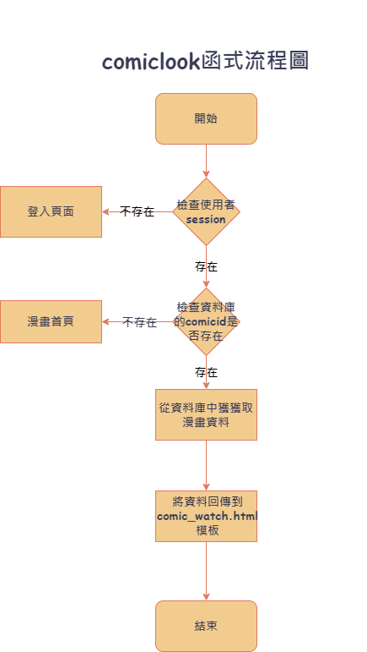

Slide 6
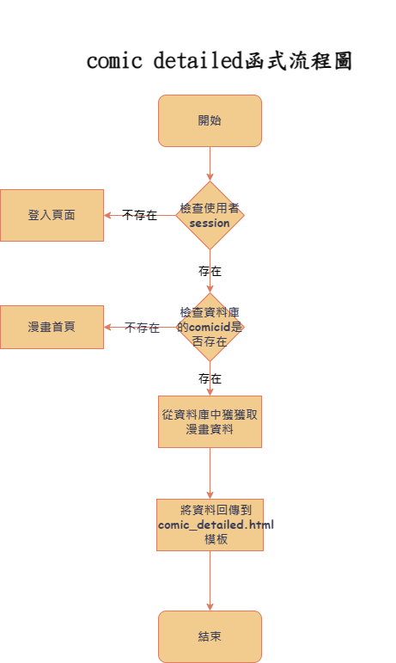

Slide 7
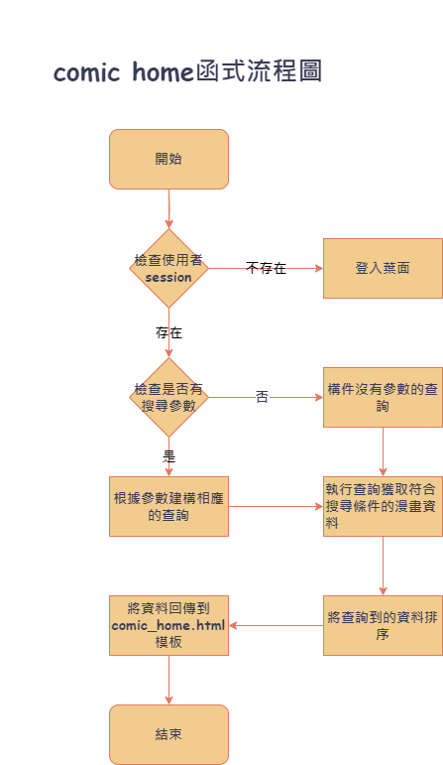

Slide 8
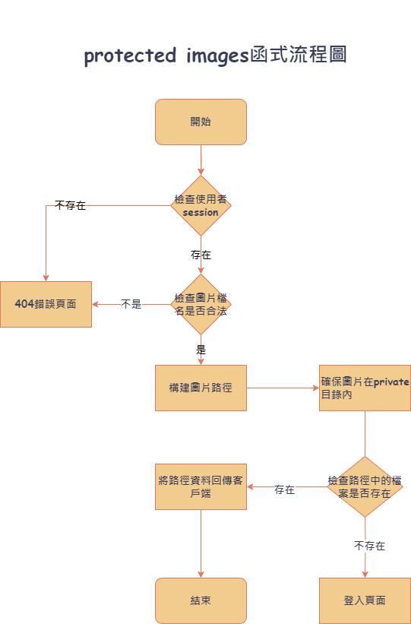

Slide 9
Comic.py 程式流程圖

Slide 10
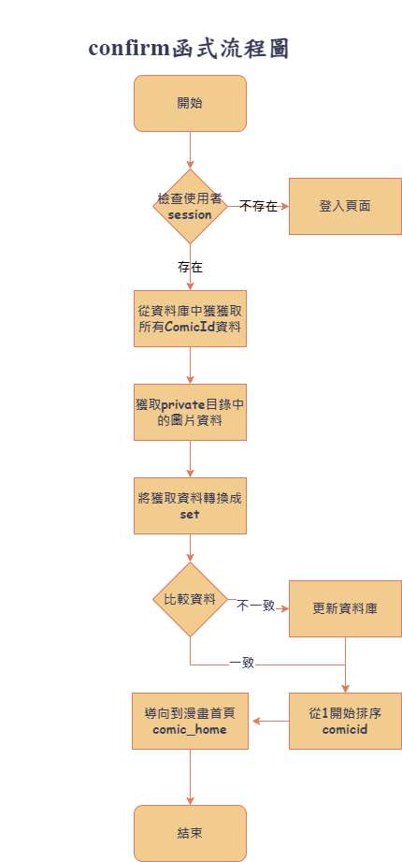

Slide 11
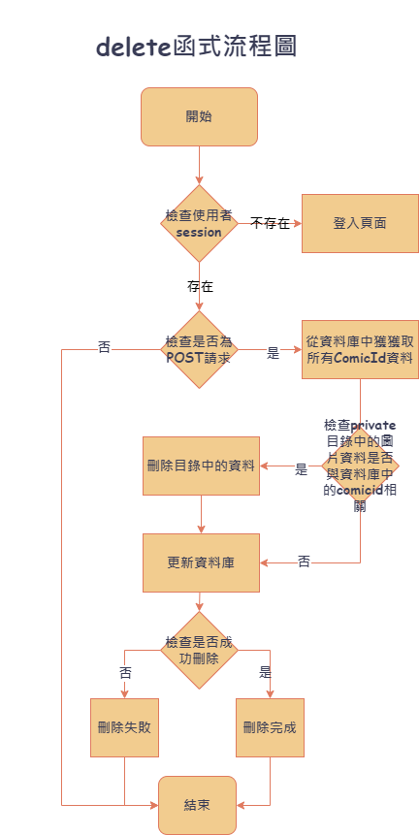

Slide 12
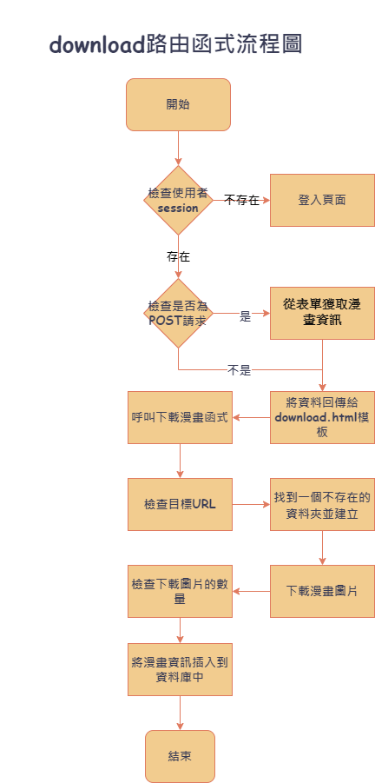

Slide 13
Blueprint套件介紹:
隨著專案架構越來越龐大，如果把所有程式都寫在同一個主程式裡面，會造成管理非常困難。因此，我們使用 Flask Blueprint 來將每一個項目分離出來，這樣在修改和維護時就會方便許多。

Slide 14
Apache HTTP Server
我們使用Apache HTTP Server架設網頁
Apache HTTP Server的優點:
開源和免費：Apache是開源軟件，可以免費使用，這使得它成為許多企業和個人開發者的首選。
可靠性：Apache是一個非常穩定和可靠的Web服務器，經過多年的開發和測試，已經證明了它的可靠性。
可擴展性：Apache支援許多模組和插件，這使得它非常靈活和可擴展。你可以通過添加新的模組來擴展其功能，以滿足不同的需求。
跨平台性：Apache可以運行在多種不同的操作系統上，包括Linux、Unix、Windows等，這使得它成為一個具有廣泛可用性的解決方案。

Slide 15
安全性：Apache有豐富的安全功能和設置，可以幫助你保護你的網站和應用程序免受各種網絡攻擊和威脅。
性能：Apache是一個高性能的Web服務器，可以處理大量的請求並提供快速的響應時間，這使得它非常適合於高流量的網站和應用程序。
與各種程式語言兼容：Apache Server可以與Perl、Python等多種程式語言兼容，這使得它可以更靈活地應對各種網頁開發需求

Slide 16
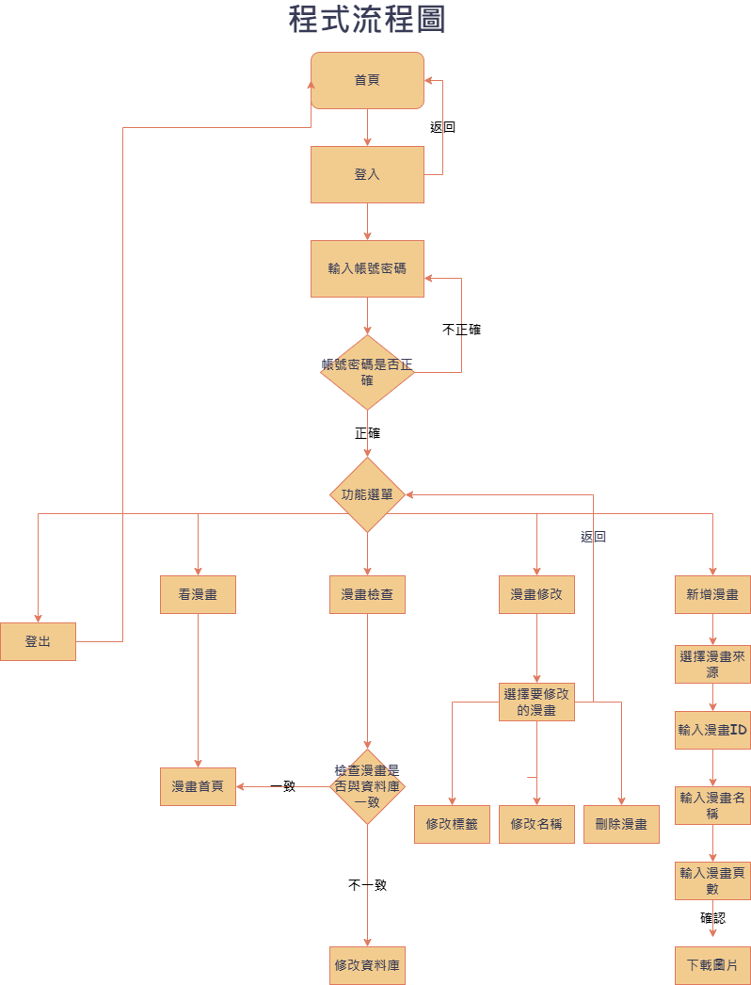

Slide 17
程式細節

Slide 18
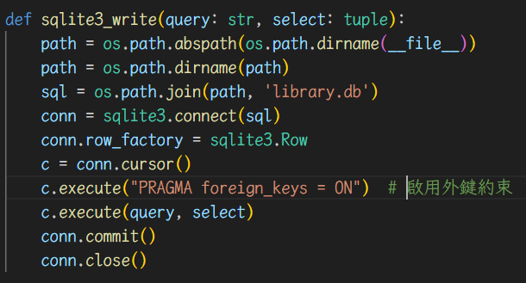

Slide 19
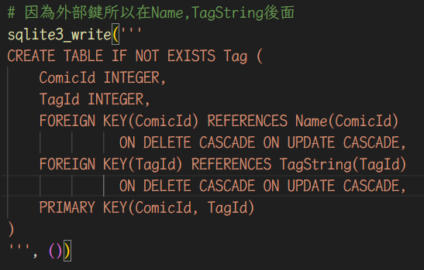

Slide 20
網頁展示

Slide 21
系統需求
作業系統 | Windows 7 64bit以上
處理器 | Core i3相當或以上
記憶體 | 8GB記憶體
儲存空間 | 1TB以上可用空間

Slide 22
使用工具與參考網站
Python
Visual Studio Code
DB Browser for SQLite
Apache HTTP Server
Copilot
Nhentai
Codepen.io

